Slide 1

Kim & Bop Web Project
개인 프로젝트 – 웹 구현
디지털 아카데미아 6기 오상민

Slide 2

프로젝트 개요
프로젝트 사용 기술
어떠한 기술을 사용했는가.
프로젝트 구성
프로젝트가 어떻게 구성되어 있는가.
프로젝트 세부화 - Frontend
어떤 UI 혹은 디자인을 구현했는가.
프로젝트 세부화 - Backend
어떻게 백엔드를 구현했는가.

Slide 3









프로젝트 사용 기술
프론트 엔드
백엔드
+
+

Slide 4
프로젝트 구상
프론트 엔드
templates/
├ index.html
├ map_view.html
├ css/
│ ├ common.css
│ ├ header.css
│ ├ footer.css
│ ├ index.css
│ └ map_view.css
├ js/
│ ├ map.js
│ ├ map_content.js
│ └ slide.js
├ img/
└ json/
├ config.json
└ map_points.json
Home/
├ poetry.lock
├ pyproject.toml
└ project/
└ app/
├ main.py
└ templates
백엔드

Slide 5
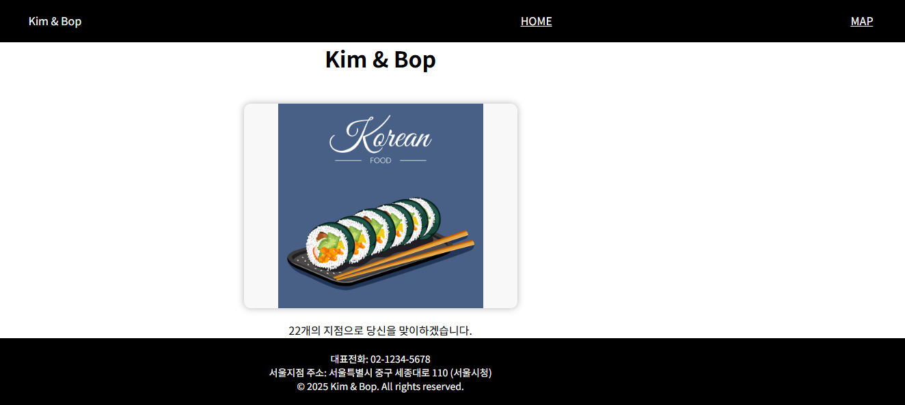
프로젝트 세부화 - Front
Header - Footer
Index의 main
- Header
Grid 로 표현했으며 특정 비율에 맞추어 넣었다. Hover 시 노란색으로 변화한다.
- Footer
Flex 로 중앙 정렬했다.
슬라이드 쇼: 3초간 보여주고 다음 사진으로 넘어간다.
Hover시, 정지되었다 마우스가 벗어나면 다시 슬라이드 쇼가 재생된다.
누른다면 href 에 의해 Map_view.html#숫자에 해당되는 포인터로 이동한다.

Slide 6
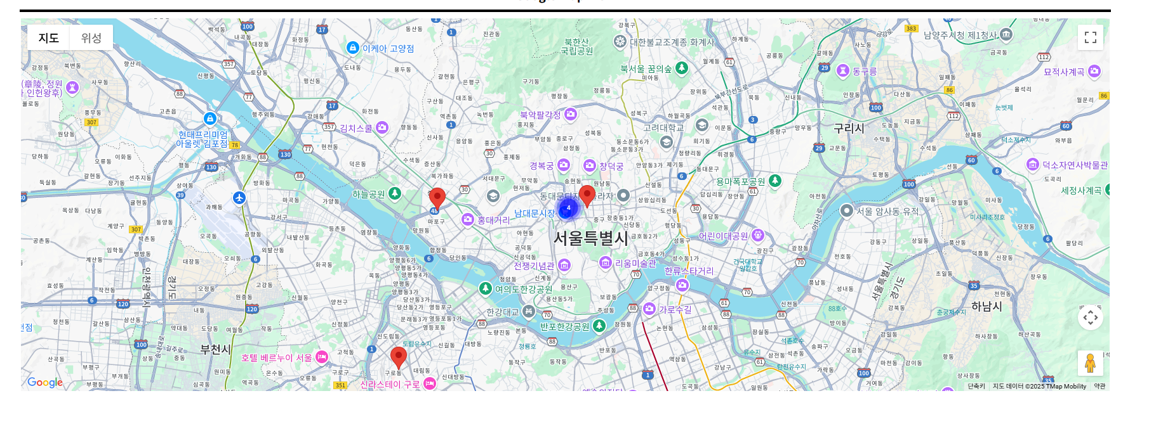
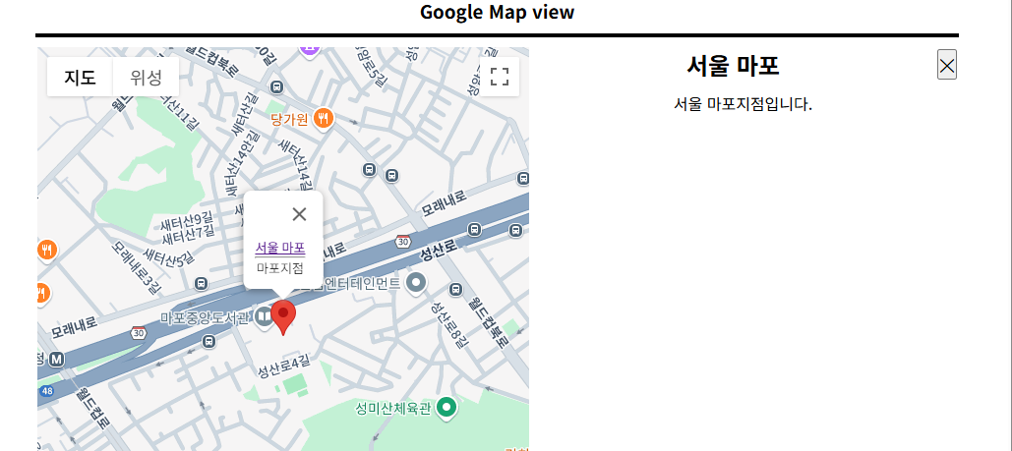
프로젝트 세부화 – Front – map view
Google maps api
Config.json와 map_pointer.json 파일을 읽어서 api_key와 map 마커의 정보를 갖고와서 지도에 뿌려줍니다.
이 과정에서 각각의 마커에 해쉬값을 부여하고 그 해쉬값에 의해 아래와 같이 MAP_pointer에 기록된 title 과 content를 출력하고, 지정된 위치로 이동함과 동시에 zoom 값 또한 변화시켜 줍니다.

Slide 7
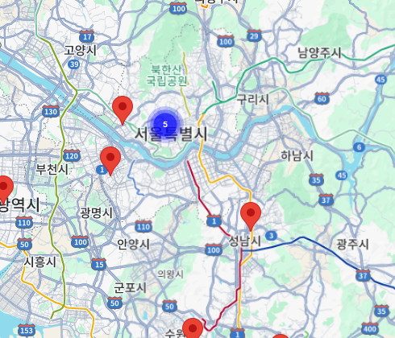
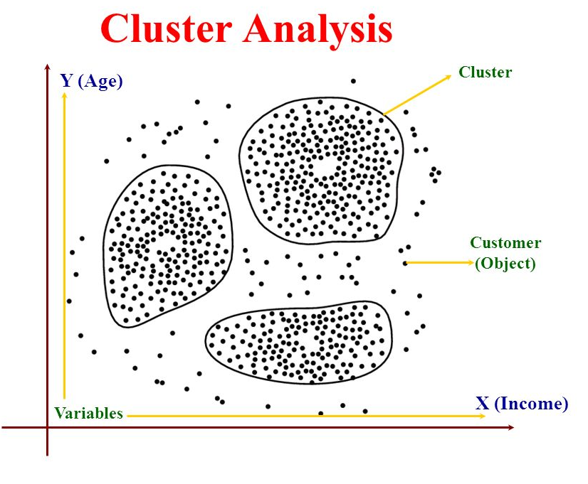
프로젝트 세부화 – Front
Map view : Google maps api + Cluster Analysis
마커들이 밀집해 있을 시, 푸른 부분과 같이 표현합니다.
이것을 cluster anaysis라고 하며, 데이터 마이닝 과정을 통해 밀집도를 파악하는 것이라 한다.
Maps는 모든 마커의 거리를 구하고 거리를 통해 대표점을 찾는다. 그 대표점이 파란색 점으로 표현되며, 이는 zoom 이 달라짐에 따라 파란색 점의 위치와 뭉쳐지는 숫자 또한 달라진다.
Google maps api 에는 Cluster analysis 함수가 내장되어 있으므로 이를 사용하고 적용시켜 보았다.

Slide 8
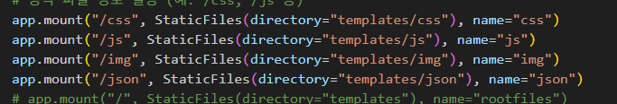
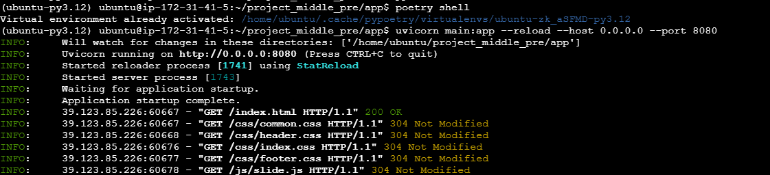
프로젝트 세부화 – Back
http://44.202.24.128:8080/index.html
Python + fastapi + aws +poetry
Home/
├ poetry.lock
├ pyproject.toml
└ project/
└ app/
├ main.py
└ templates
Google maps api는 비동기 API이므로 로컬 환경에서 작동하지 않는다.
그렇기에 백엔드를 어느정도는 구현해야 할 필요가 있었다.
python fastapi 백엔드를 구현해본 경험을 바탕으로 코드 구현을 시도.
환경 설정을 위해 aws 에 poetry를 설치하고 가상 환경을 구현.
Poetry add로 필요한 패키지 추가
Template에 html 파일을 넣어둔다. (본래는 CSS, JS, JSON 파일은 Static에 저장해야하나 이미 해당 경로로 지정되어 있어서 코드를 바꾸기가 까다로워 다음과 같이 Static을 main.py에 따로 설정해 두었다.)
AI에도 사용 될만큼 Input output 처리에 특화된 fastapi 지만, 우선은 html을 서버에 띄우는데 목표를 두고 구현하였다.
- 실행 현황은 ppt와 함께 첨부될 video를 참고.

Slide 9
감사합니다.

